Slide 1
Spark MLlib
modul za mašinsko učenje nad velikim skupovima podataka
Mitar Perović R220-2021

Slide 2
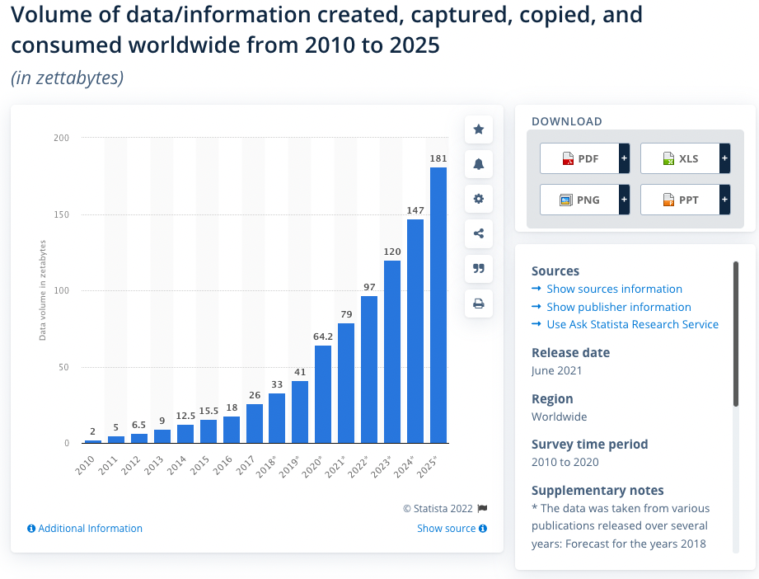
"Data is the new oil" - Clive Humby
Eksponencijalan rast količine podataka
Predikcija za 2022. Godinu - 97 zetabajta podataka
Dupliranje ljudskog znanja na svakih 12 sati

Slide 3
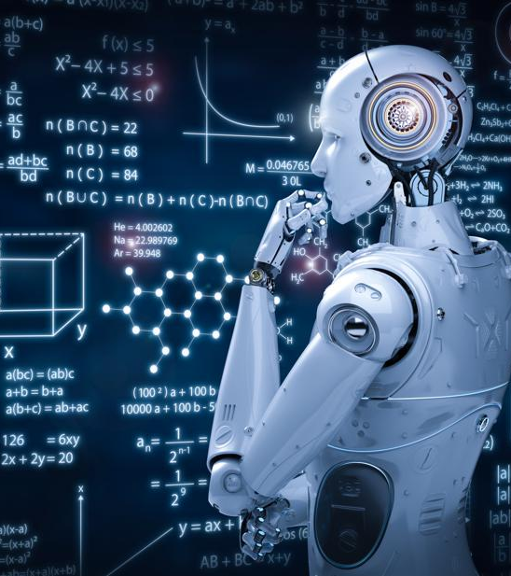
Mašinsko Učenje
"Primjena vještačke inteligencije, kako bi program mogao da uči sam kroz iskustvo, bez eksplicitnog programiranja, i to na osnovu podataka."

Slide 4

Apache Spark kao odgovor
Univerzitet Berkli 2009. Godina
Preko 80% Fortune 500 kompanija

Slide 5
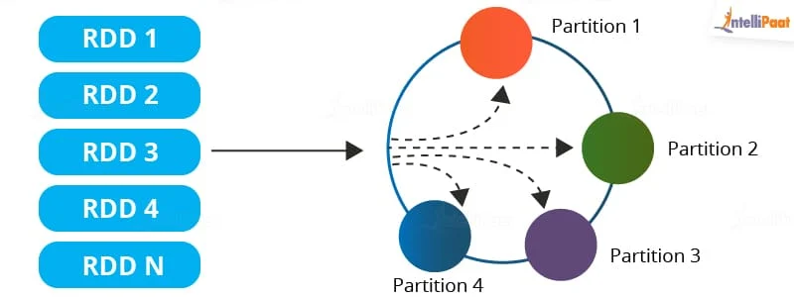
Modeli podataka u Sparku
RDD
DataFrame
DataSet

Slide 6

Spark Arhitektura
Master I Worker čvorovi
Spark Driver

Slide 7
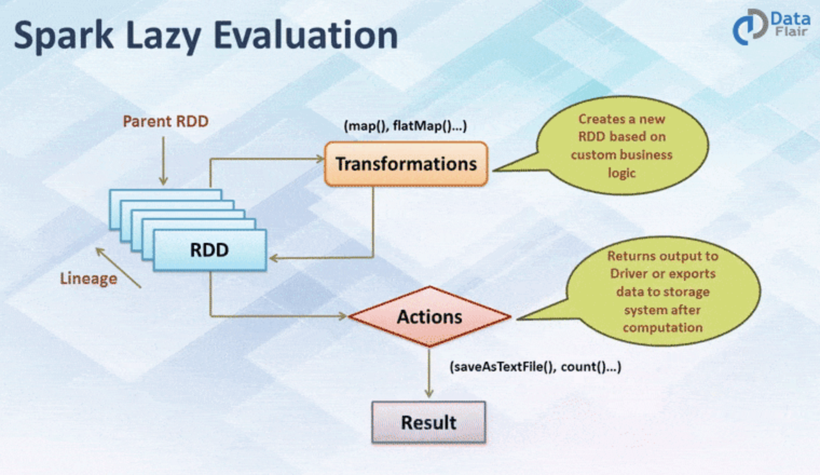
Operacije
Transformacije
Akcije

Slide 8
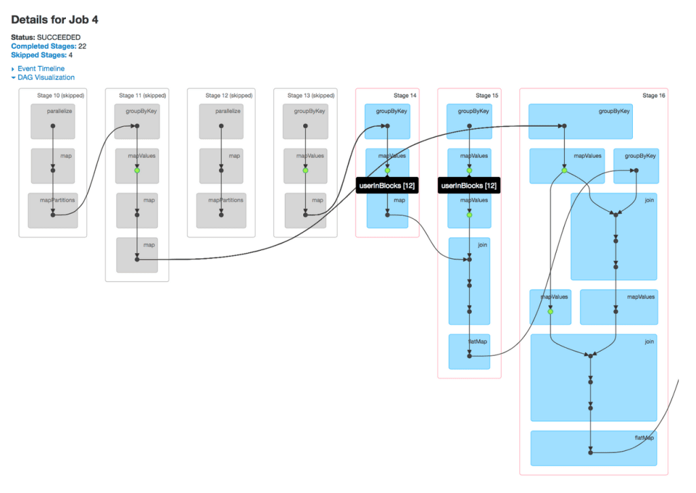
Interna reprezentacija algoritma
Algoritam ALS
Reprezentovano RDDjevima

Slide 9
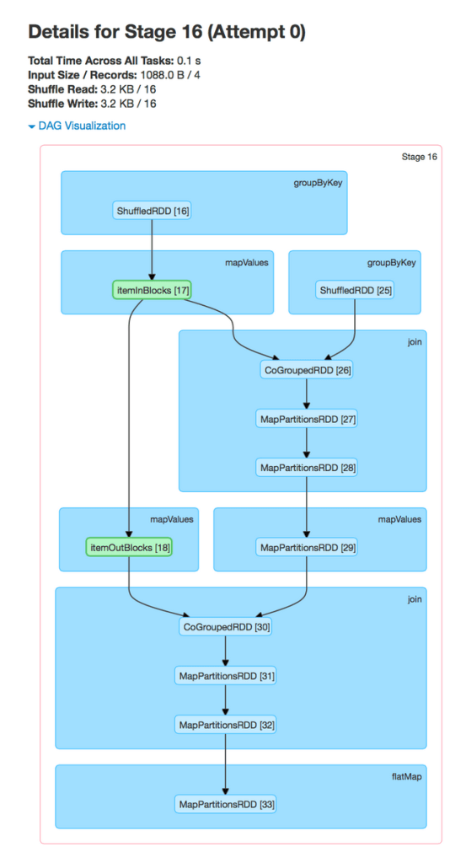
Detaljni prikaz jedne faze

Slide 10
Podmoduli MLliba
Algoritmi
Pipeline - “protočna obrada”
Featurization - rad sa obilježjima
Utilities - dodatne statističke obrade

Slide 11
Algoritmi
Klasifikatori
Regresori
Mane riješene drugim dodacima (XGBoost, deep learning,..)

Slide 12
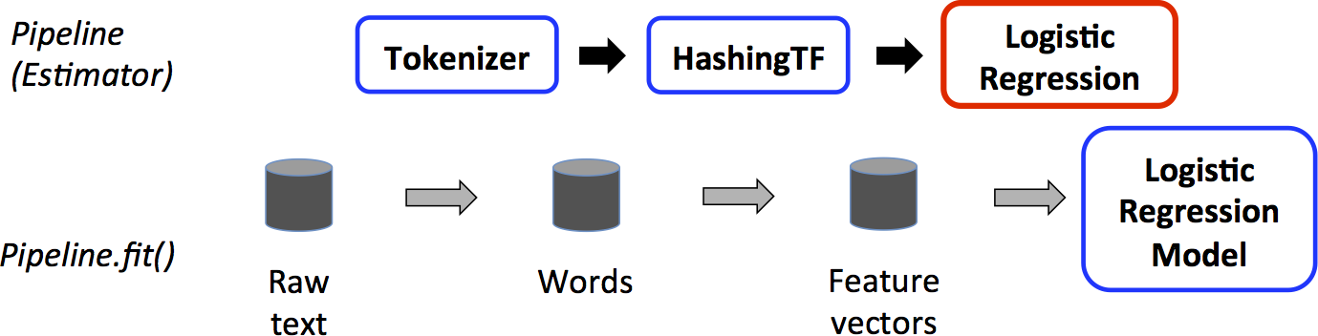
Pipeline
Kombinovanje više koraka obrade u jedan niz – Transformer + Estimator

Slide 13
Featurization
Vektorizacija
Transformacija
Selekcija
Mane?

Slide 14
Utilities
Statističke obrade
Deskriptivna statistika
Testiranje hiptoeze

Slide 15
Hvala na pažnji!

Slide 16
Pitanja?

